Slide 1
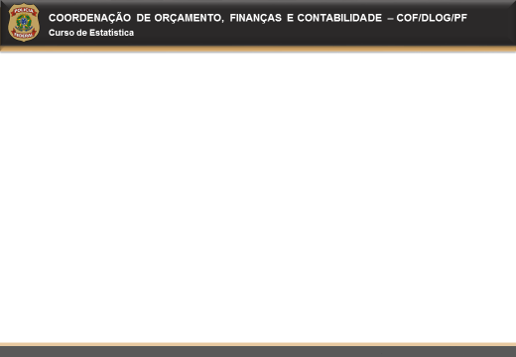
Objetivo da aula:
mode
lenght
dim
nrow
ncol

Slide 2
– Função mode

Slide 3
– Função lenght

Slide 4
– Função dim

Slide 5
– Função nrow

Slide 6
– Função ncol

Slide 7
FIM !

